Slide 1
Taktika profesní sebeobrany
DIDAKTICKÁ TECHNIKA
V SEBEOBRANĚ

Slide 2
Účel použití didaktické techniky
Dynamizace tréninku
Zvýšení bezpečnosti tréninku
Přiblížení skutečným podmínkách sebeobranné (bojové) situace

Slide 3
Definice didaktické techniky
Pomůcky konstruované s pomocí různých materiálů (textil, plast, dřevo, kov aj.), založené na mechanickém, chemickém, elektrickém, akustickém nebo vizuálním principu, určené pro výuku sebeobrany s cílem dynamizace cvičení, zvýšení bezpečnosti a přiblížení skutečným podmínkám výkonu v sebeobraně.

Slide 4
ROZDěLENÍ DIDAKTICKÉ TECHNIKY
Úderové aparáty
Cvičné zbraně
  Úderové zbraně
  Nesmrtící obranné prostředky
  Makety
  Cvičné elektrické zbraně
Ochranné obleky
Elektrická vesta
Ochranné pomůcky
Pomůcky pro maskování a stylizaci
Akustické, chemické a vizuální pomůcky
Ostatní pomůcky (předměty) pro stylizaci

Slide 5
Úderové aparáty
lapy
štíty
odrážeče
chrániče trupu
závěsné pytle
(kónusové) nástěnné aparáty
závěsné hrušky
figuríny (punch boy, bob apod.)
házecí panák
a další …

Slide 6
Cvičné zbraně
Úderové zbraně
  tyče (dřevěné, plastové, ratanové, bambusové aj)
  obušky (obalené tlumící vrstvou, pěnové, aj.)
  tonfa (obalené tlumící vrstvou, pěnové, aj.)
  …

Slide 7
Cvičné zbraně
Makety
  střelných zbraní (plastové a gumové pistole, pušky aj.)
  bodných a sečných zbraní (nože, meče, polní lopatka aj.)
  ostatních zbraní (granát, cihla, basebolová pálka aj.)

Slide 8
Cvičné zbraně
  Cvičné elektrické zbraně
    shocknife
    laserové střelné zbraně

Slide 9
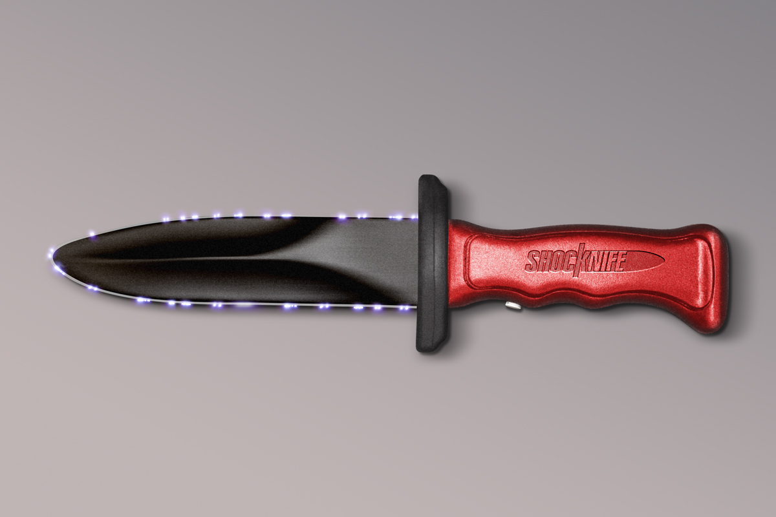
Shocknife

Slide 10
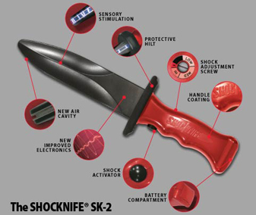

Slide 11
Shocknife - Popis
Délka: 283,3 mm
Šířka: 38,9 mm
Délka rukojeti: 114,3 mm
Délka ostří: 152, 4 mm
Materiál: polycarbonat
Maximální napětí: 7,500 V
Proud: 0,00075 A

Slide 12
Stupně nastavení
  LOW RANGE (LOW) cca 2 puls/sec
  MEDIUM RANGE (MED) ↑
  HIGH RANGE (HI) ↑
  EXTREME SETTING (X) cca 120 puls/sec

Slide 13
Ochranné obleky
Bulletman
Redman
High gear
Kwon commando body armour
…

Slide 14
Elektrická vesta – stress vest
StressVest™ is the world's first non projectile, force on force, firearm tactical training system capable of creating stress through a pain penalty without fear of projectile injury for training Law Enforcement Officers and Military Soldiers. The system utilizes training firearm that fire a laser pulse which activates the StressVest™ when it strikes center mass. Depending on the setting, the vest will either deliver a vibration or a safe, localized shock to the abdomen.

Slide 15
Ochranné pomůcky
Brýle
Límce
Suspenzory
Rukavice
…

Slide 16
Pomůcky pro maskování a stylizaci
Umělá krev
Umělá zranění
Figuríny
Části lidského těla
…

Slide 17
Akustické, chemické a vizuální pomůcky
Ozvučení
Píšťalka
Osobní alarmy/sirény
Kouřová clona
Světelní zdroje (reflektory, stroboskop, svítilny …)

Slide 18
Ostatní pomůcky (předměty) pro stylizaci
Vybavení místností
Speciálně upravené rekvizity (dveře, židle, stůl aj.)
Předměty určené ke zničení
Vše co souvisí s přípravou prostředí
…

